Slide 1
TEMA:
“LA RECREACIÓN EN LAS ACTIVIDADES DE LA VIDA DIARIA DEL ADULTO MAYOR DE LA CLÍNICA DE ENFERMEDADES CRÓNICAS DEL HAIAM, DE LA CIUDAD DE QUITO.”
MAESTRANTE: ARIAS GONZÁLEZ, CARLOS ALBERTO
DIRECTOR: MSc. LOACHAMIN ALDAZ, EDUARDO MARCELO

Slide 2
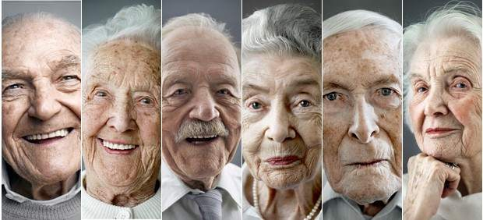
1. Introducción

Slide 3
La adultez mayor está considerada como un periodo en el que la persona experimenta numerosos cambios, que si bien dependen del estilo de vida, y del sistema social y familiar, influyen continuamente en las diversas áreas de funcionamiento (Popolo, 2001).

Slide 4
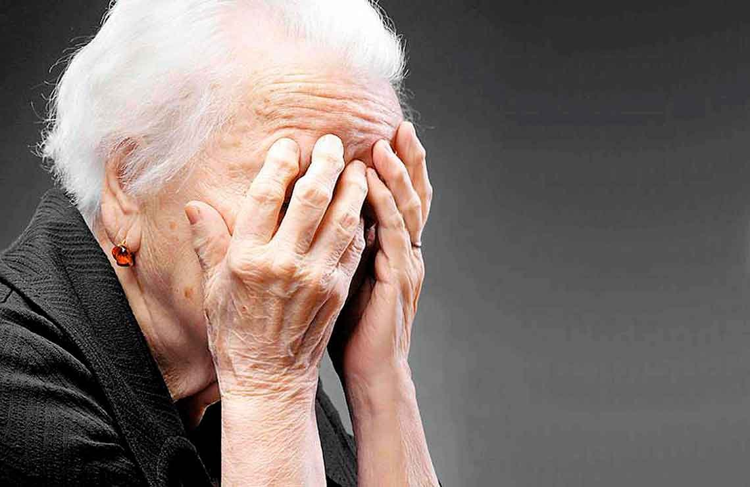
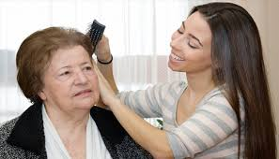
Discapacidad, un estado en el que se encuentran las personas que, por razones ligadas a la pérdida de capacidad física o intelectual, requieren de la asistencia o ayuda para realizar actividades de la vida diaria (Bejarano ,2005)

Slide 5
2. Problema de la investigación

Slide 6
¿Cómo incide la Recreación Lúdica en las Actividades de la Vida Diaria de los adultos mayores de la Clínica de Enfermedades Crónicas del HAIAM?

Slide 7
3. Objetivos

Slide 8
Determinar la incidencia que tiene la Recreación Lúdica en las Actividades de la Vida Diaria de los Adultos Mayores que acuden a la Clínica de Enfermedades Crónicas del HAIAM
Objetivo General

Slide 9
Determinar el grado de afectación en las Actividades de la Vida Diaria que tiene los Adultos Mayores de la Clínica de Enfermedades Crónicas del HAIAM. Diseño y aplicación de actividades recreativas lúdicas en los Adultos Mayores de la Clínica de Enfermedades Crónicas del HAIAM. Determinar si los pacientes que se sometieron a la intervención de la recreación lúdica aumentaron sus actividades de la vida diaria valorados con la escala de Barthel.
Objetivos Específicos

Slide 10
La Recreación Lúdica mejora en las Actividades de la Vida Diaria de los Adultos Mayores de 65 a 80 años que acuden a la Clínica de Enfermedades Crónicas del HAIAM
4.

Slide 11
5. METODOLOGIA DE LA INVESTIGACION

Slide 12
Tipos de investigación
DESCRIPTIVA
Es cuasi experimental debido a que no se tiene control sobre las variables a estudiarse debido a que no están establecidas.
Indican las características de la situación u objeto de estudio y se describirán escalas para realizar el diagnóstico del problema (Hernández, Fernández, & Baptista, 2010).
CUASI EXPERIMENTAL
CORRELACIONAL
Porque el propósito es establecer la incidencia de la Recreación Lúdica en las actividades de la vida diaria en los Adultos Mayores.
CUALI-CUANTITATIVA
Por medio de este enfoque se pretende conocer a través de datos numéricos y datos cualitativos si es viable la hipótesis, ya que se verificará si la variable independiente afecta a la variable dependiente.

Slide 13
Métodos de la investigación
Explicativo
Tiene una metodología flexible de mayor amplitud y dispersión ya que da apertura a la investigación y permite sondear un problema poco investigado.
Conduce a la formulación de leyes es un estudio altamente estructurado que nos permite detectar los factores determinados de ciertos comportamientos.
Exploratorio
CORRELACIONAL
No permite determinar la relación que existe entre la variable independiente y la variable dependiente.
Descriptivo
Permite tener predicciones rudimentarias y requiere de conocimientos suficientes para comparar entre dos o más fenómenos, situaciones o estructuras, y clasificar elementos de modelos de comportamientos según ciertos criterios.

Slide 14
Métodos empíricos
Cuasi Experimental
Permite ponernos en contacto con la realidad en el lugar de los hechos y vivencia de la problemática existente.
Se utiliza las técnicas del estudio que es la aplicación de test para medir la condición física saludable, luego de la aplicación del pre test a los adultos mayores se les aplicara un plan de actividades recreativas
CAMPO
Tratamiento y análisis estadístico.
El procesamiento y análisis de datos en la parte teórica se hará a través del procesador de palabras Word utilizando las norma apasix
Documental-Bibliográfica
Documentos , fuentes primarias documentales y bibliográficas que permite aclarar la investigación llegando a diferentes actores para profundizar, ampliar, clarificar y contextualizar el problema.

Slide 15
6. Población y Muestra

Slide 16
Población
Para lograr el desarrollo del proyecto de investigación, se tomó en cuenta a los pacientes del hospital de atención integral del adulto mayor sector San Carlos (HAIAM) como población de estudio la misma que se constituye de la siguiente manera: Los pacientes del hospital de atención integral del adulto mayor sector San Carlos (HAIAM), las autoridades del HAIAM y el investigador que llevo a cabo esta investigación.
Muestra
En esta investigación dado el tamaño de la población se consideró a todos los pacientes del hospital de atención integral del adulto mayor sector San Carlos (20 adultos mayores), por ende dado el tamaño de la muestra que es pequeña se considera a toda la población.

Slide 17
Plan de actividades físicas y recreativas.
Después de analizar los resultados del pretest en el índice de Barthel para el diagnóstico, establecimos el conjunto de actividades recreativas lúdicas adecuadas a las necesidades, gustos, intereses de los adultos mayores infraestructura y materiales que dispone el centro.

Slide 18
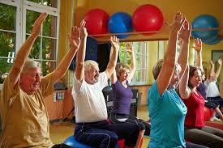
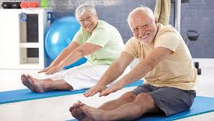
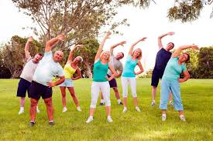
Estos ejercicios se realizaron 3 veces por semana con una duración de 45 minutos en donde consta de 3 partes un calentamiento, parte principal y parte de evaluación de la actividades o actividades todo esto dirigida por el maestrante y personal perteneciente al centro.

Slide 19
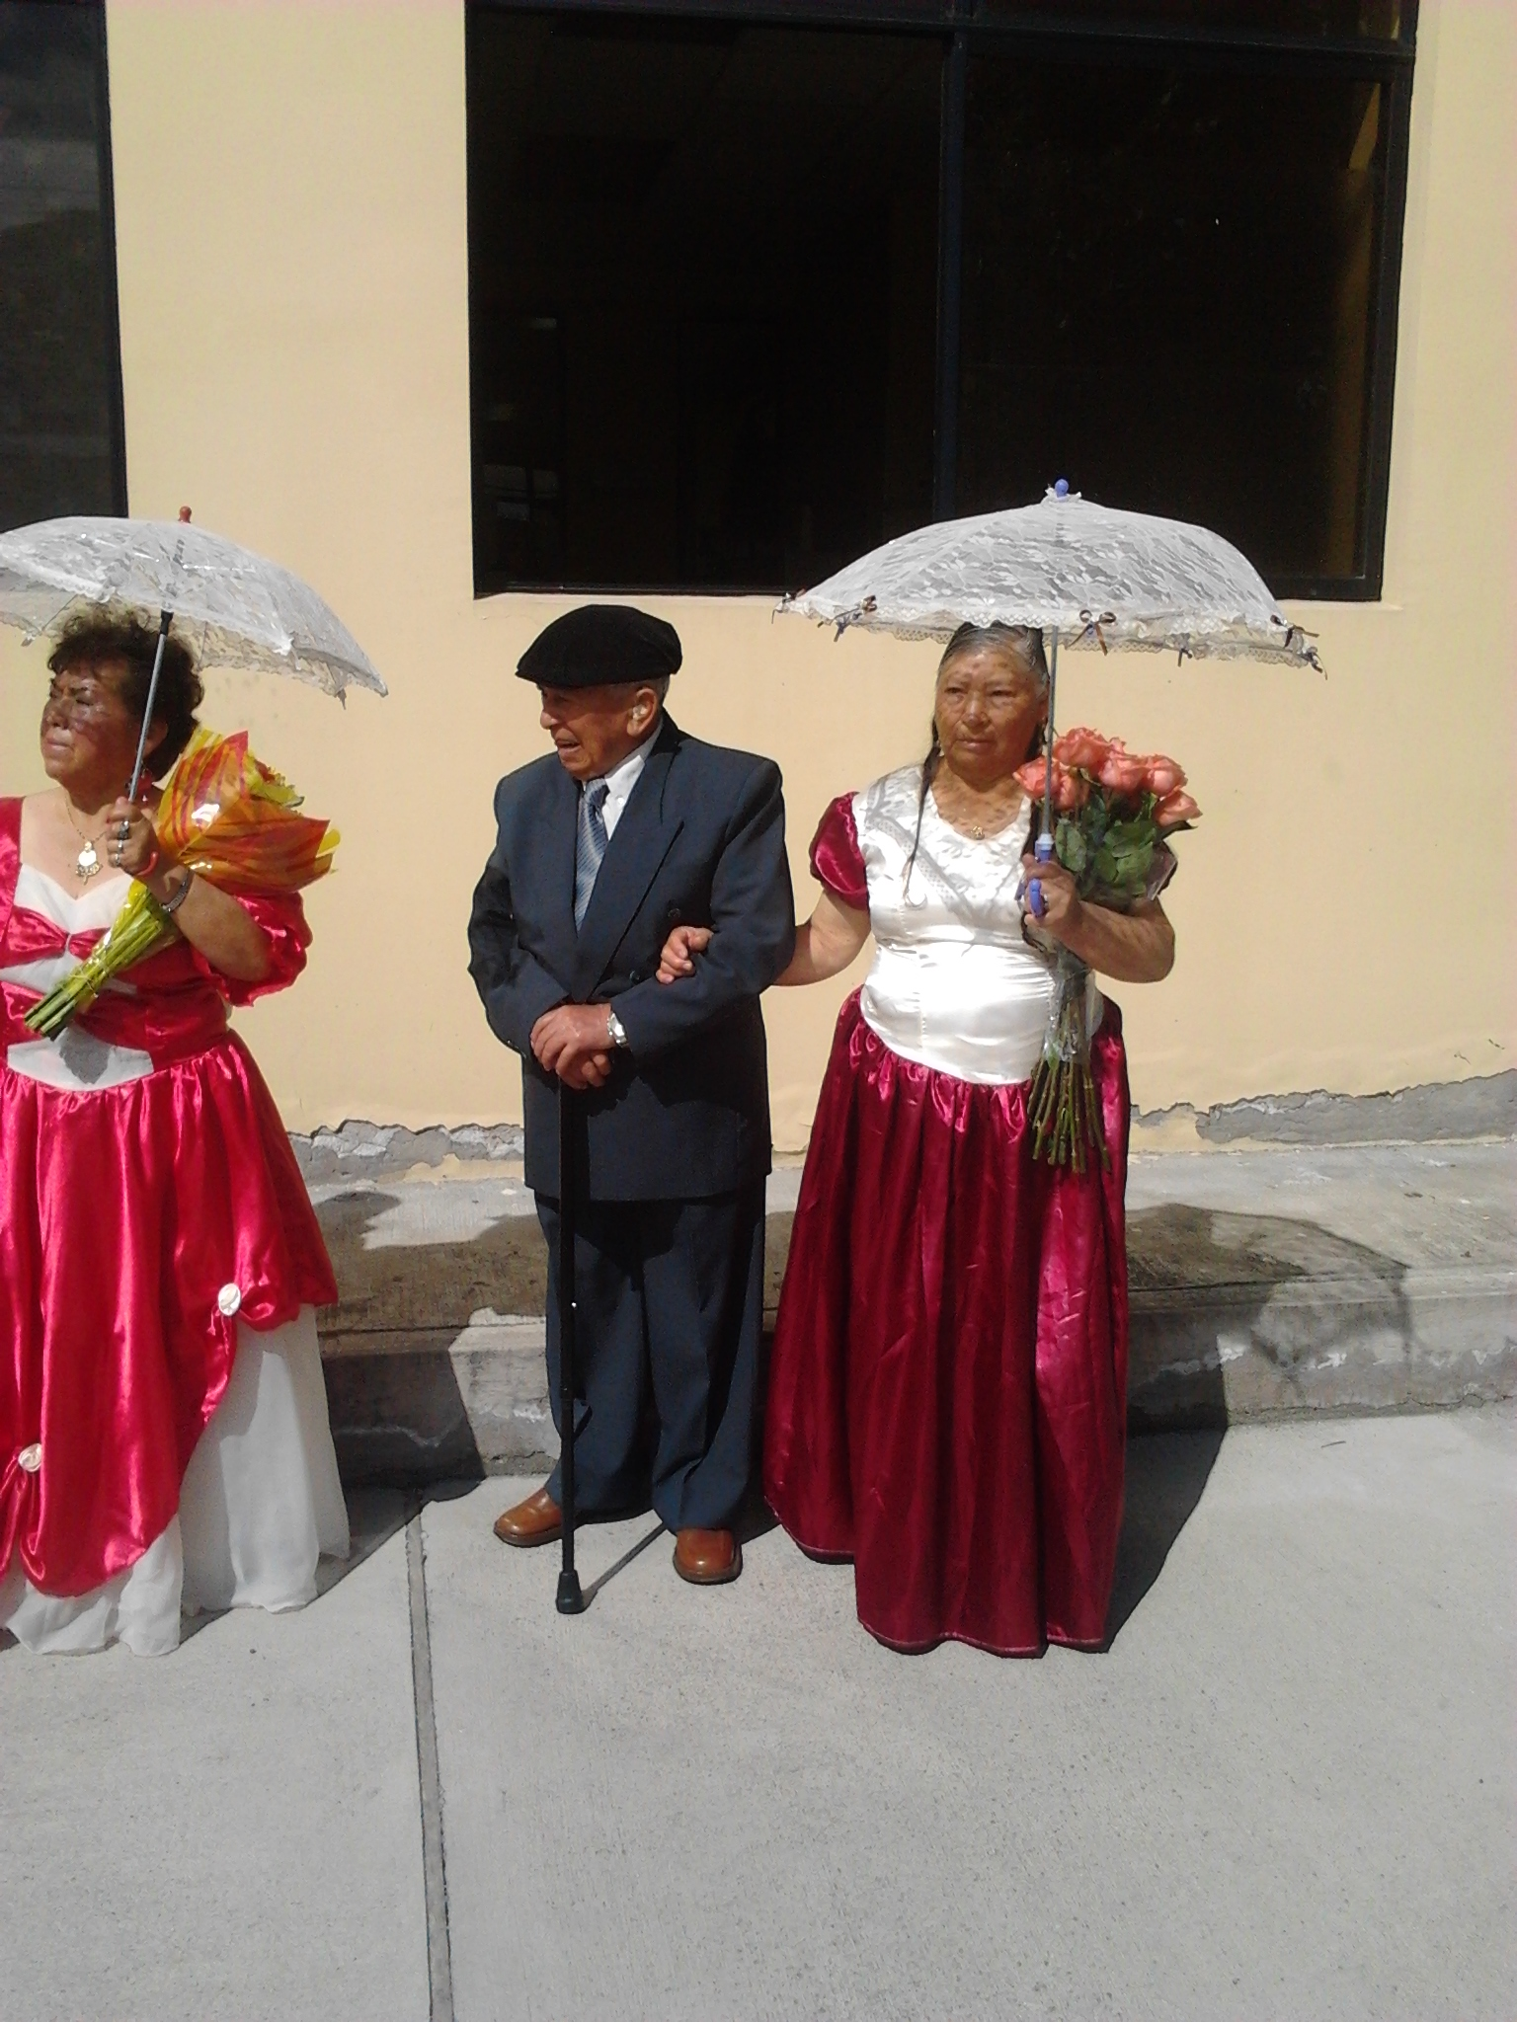
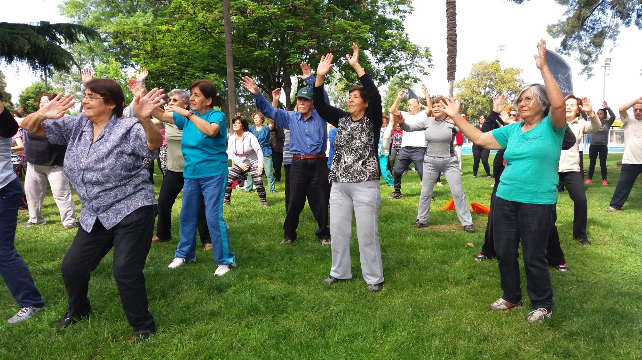
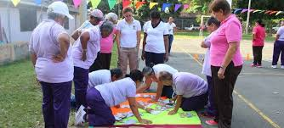
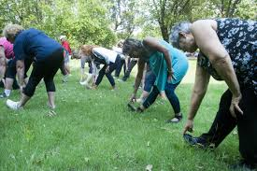
7. Propuesta
Gimnasia con movimientos básicos de mantenimiento.
Expresión corporal y danza
Juegos recreativos
Actividades rítmicas
Ejercicios varios para coordinación Simple y Compleja
Ejercicios que impliquen varios segmentos del cuerpo
Ejercicios de coordinación viso manual (lanzamientos Y recibos)

Slide 20
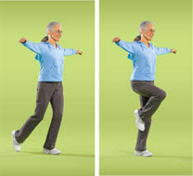
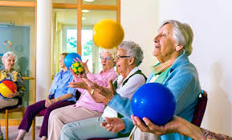
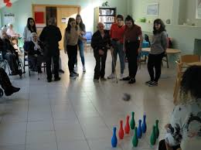
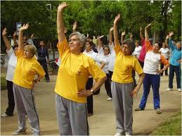
Juegos de coordinación
Ejemplo: Derribo de bolos.
Equilibrio:
Ejercicios de equilibrio estáticos
Parado con apoyo de los metatarsos. (En parejas)
Parado con talones arriba con diferentes posiciones de brazos (en pareja)
Caminar sobre una línea recta con pesos livianos sobre la cabeza, en brazos con diferentes posiciones.

Slide 21
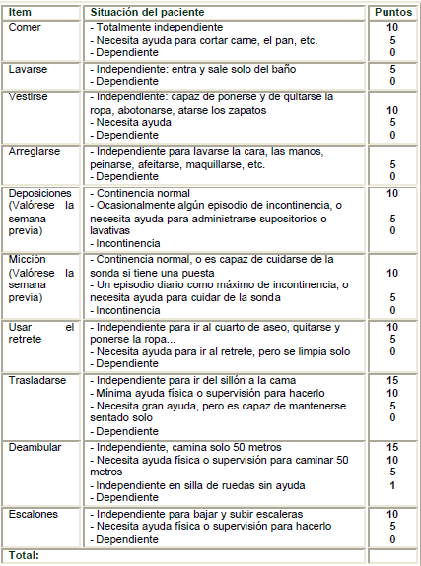
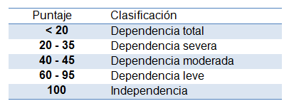
Test: Indice de Barthel
Técnica e instrumentos

Slide 22
8. Análisis de los resultados

Slide 23
Clasificación del grupo en relación a la dependencia

Slide 25
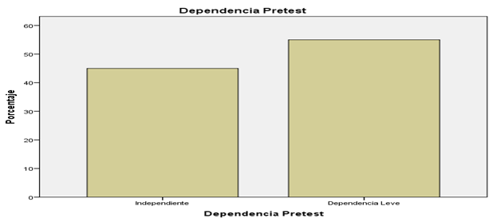
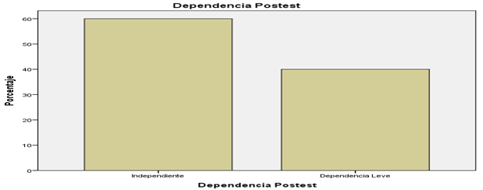
Análisis: el porcentaje obtenido en el pretest de dependencia se observó que el 45% del grupo tiene una calificación de independencia y el 55% del grupo se ubica de dependencia leve.
Análisis: el porcentaje obtenido en el postest de dependencia se observó que el 60% del grupo tiene una calificación de independencia y el 40% del grupo se ubica de dependencia leve.
Mejorando el grupo en un 15% en independencia

Slide 26
9. Conclusiones

Slide 27
La recreación en todas sus formas y manifestaciones siempre ha contribuido en excelente forma al mejoramiento, mantenimiento o retardo de factores de salud que se presenta en este tipo de población
El problema existente radica en la disminución de las actividades de la vida diaria en los Adultos mayores, es por ello que el presente estudio realizará una investigación sobre la incidencia que tiene la Recreación Lúdica en las Actividades de la Vida Diaria en los Adultos mayores.
En vista de esta realidad se plantea el diseño de un programa de recreación Lúdica que les permita ayudar a los Adultos mayores en relación a sus Actividades de la Vida Diaria de tal manera que favorezca su Independencia.

Slide 28
10.Recomendaciones

Slide 29
Es necesario que el personal de hospital realice una valoración integral del adulto mayor para lograr categorizar lo que ayudara al monitoreo permanente, hay que considerar la edad y sexo en este procedimiento
Realizar mayor promoción de estas actividades captando nuevos adultos mayores de las diferentes zonas del distrito para fomentar un envejecimiento saludable y activo.
Capacitar al personal de salud en actividades recreativas que conlleven a soluciones efectivas y personalizadas con el adulto mayor y que además intervenga su familia en beneficio de la independencia.

